Slide 1
Spider 통합 배치 솔루션
2025.02

Slide 2
Contents
개요
배치
배치 모니터링

Slide 3
솔루션 검토 시 고려 사항
Ⅰ. 개요
1.1. 조사 대상 솔루션 선정
어플리케이션 운영 중 발생하는 대용량 데이터에 대한 처리 성능의 향상을 위해 다음 사항을 고려하여 배치 솔루션을 조사하고 적용 방법을 기술하였습니다.
Needs
고려 사항
선정 솔루션
로깅/추적, 트랜잭션 관리 등 앱 운영 중 발생하는 대량의 데이터 일괄 처리
유연한 스케줄을 통한 반복적인 작업
다양한 데이터 소스 및 타겟 시스템에 대한 배치 작업
작업 상세 메타 데이터 저장 및 모니터링
설치 용이
기존 소스의 수정을 최소화하여 배치 솔루션 적용이 가능한가?
Batch
(대용량 데이터 적재)
성능 저하
솔루션 적용 시 성능 저하가 이슈가 없는가?
Scheduler
(스케줄 처리)
보안
수집하는 데이터를 외부 반출 하지 않고 내부 서버에 보관할 수 있는가?
Batch Monitoring
(배치 모니터링)
신뢰도
글로벌 기업들이 사용하고 있는 검증된 솔루션인가?

Slide 4
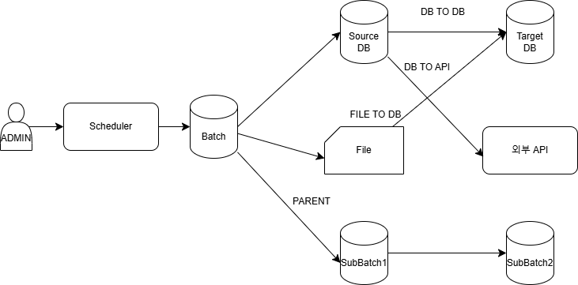
배치 전체 구성도
Ⅱ. 배치
2.1. 배치 소개
다양한 패턴의 작업(DB TO DB, FILE TO DB , DB TO API, 선후행 배치 연결)을 지원합니다.
배치 전체 구성도
설명
Source DB의 데이터를 Target DB로 적재
Source DB의 데이터를 외부 API로 전송
File의 데이터를 읽어 Target DB로 전송
부모 배치 실행 시 하위 배치들이 순서대로 실행
1
1
2
2
3
3
4
4

Slide 5
Ⅱ. 배치
개요
배치
배치 모니터링
2.1 배치 소개
2.2 DB TO API
2.3 DB TO DB
2.4 FILE TO DB
2.5 선후행 배치 연결

Slide 6
배치를 활용한 대량 데이터 처리 성능 개선 방안
Ⅱ. 배치
2.1. 배치 소개
배치는 앱 운영 중 발생하는 대용량 데이터를 기준 단위로 일괄 처리하는 방식으로 기존 데이터 처리의 문제점을 보완하는 솔루션을 제시함
대용량 앱 데이터 처리 주요 애로사항
배치 제공 기능
작업 발생 시간, 작업 결과 등 메타 데이터 자동으로 저장 및 관련 테이블을 제공
성능 저하
대용량 데이터 개별 적재로 인한 데이터베이스 부하
메모리 및 CPU 사용량 과부하
작업 파라미터, 단계 데이터 등
세부적으로 제공해 처리 과정 체계화
데이터 발생 즉시 적재해 스케줄 처리 어려움
에러 리포팅
에러 발생 시 해당 데이터 처리 작업 단계별 식별 어려움
Chunk 단위 데이터를 처리, 불필요한 데이터베이스 부하 방지
작업별 관련 파라미터 기록 및 추적 어려움
작업 스케줄링 등 데이터 단독 처리 용이해 대고객 서비스 성능 저하 예방 및 효율성 향상
실패 작업 단독으로 재처리 작업 어려워 중복 데이터 발생 가능

Slide 7
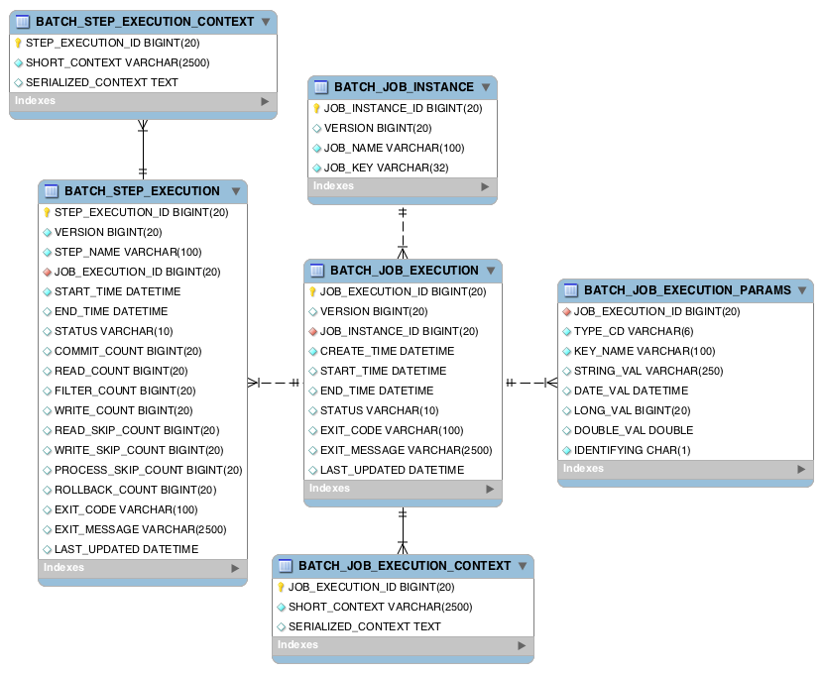
배치 메타 테이블
Ⅲ. 배치 모니터링
3.3. Job 실행 상세
6
1
5
ERD
2
3
4
BATCH_JOB_INSTANCE : 배치 작업(JobInstance)에 대한 정보를 저장하는 테이블. 배치 Job의 최상위 계층으로, Job 이름과 JobParameters를 통해 고유한 JobInstance가 생성됨.
BATCH_JOB_EXECUTION : 배치 Job의 실행 정보를 저장하는 테이블. Job이 실행될 때마다 새로운 JobExecution이 생성되며, 실행 상태, 시작/종료 시간, 종료 코드 등을 기록.
BATCH_JOB_EXECUTION_PARAMS : Job 실행 시 전달된 JobParameters 객체를 저장하는 테이블. Job 실행 시 전달된 키-값 쌍의 정보를 기록하며, 파라미터의 타입과 고유성을 결정하는 플래그를 포함.
BATCH_JOB_EXECUTION_CONTEXT : JobExecution에서 사용된 ExecutionContext 정보를 저장하는 테이블. 특정 Job 실행에서 필요한 상태 정보를 유지하며, 재시작 시 이전 상태를 복원하는 데 사용됨.
BATCH_STEP_EXECUTION : 배치 Step 실행 정보를 저장하는 테이블. JobExecution 내에서 실행된 각 Step의 상태, 읽기/쓰기 데이터 개수, 롤백 횟수 등의 정보를 기록.
BATCH_STEP_EXECUTION_CONTEXT : StepExecution에서 사용된 ExecutionContext 정보를 저장하는 테이블. 특정 Step 실행에서 필요한 상태 정보를 유지하며, 재시작 시 이전 상태를 복원하는 데 사용됨.
설명

Slide 8
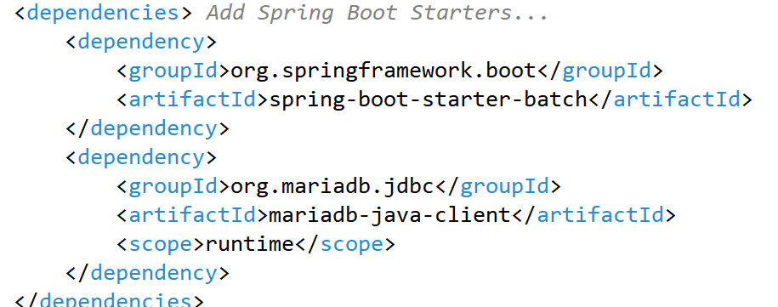
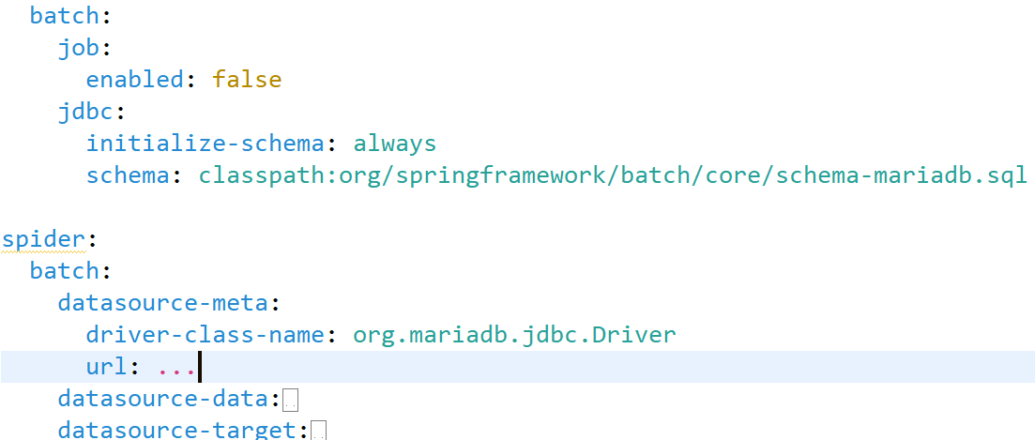
배치 환경 설정 및 적용 순서
Ⅱ. 배치
2.1. 배치 소개
프로젝트 환경 설정으로 spring-boot-starter-batch 및 사용할 데이터베이스 관련 설정 추가
프로젝트 의존성 추가 및 스키마, 다중 DB 설정
설명
배치 및 데이터베이스 의존성 추가
어플리케이션 실행 시 배치 자동 실행 여부 결정
배치 실행 메타 테이블 자동 생성 설정 및 사용할 스키마 파일 경로 지정
메타 테이블, 소스 테이블 등 용도별 사용할 다중 데이터베이스 지정
1
1
의존성 추가
2
2
3
3
스키마 및
다중 DB 설정
4
4

Slide 9
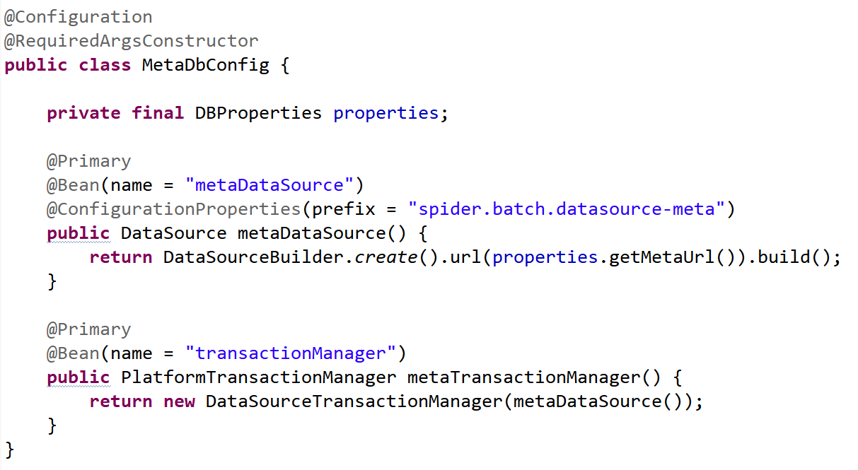
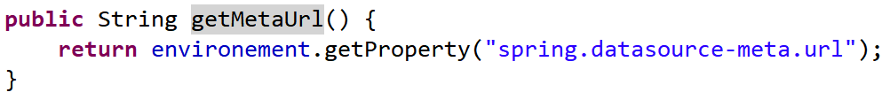
배치 환경 설정 및 적용 순서
Ⅱ. 배치
2.1. 배치 소개
데이터 소스, 트랜잭션 매니저 등 데이터베이스 관련 빈을 등록
데이터베이스 관련 빈 등록
설명
사용하는 데이터베이스들을 각각 다른 빈으로 등록해 개별 사용 가능
트랜잭션 매니저 설정을 하나의 DB로 지정해 모든 배치 작업을 같은 DB에서 통합 관리
1
1
2
2

Slide 10
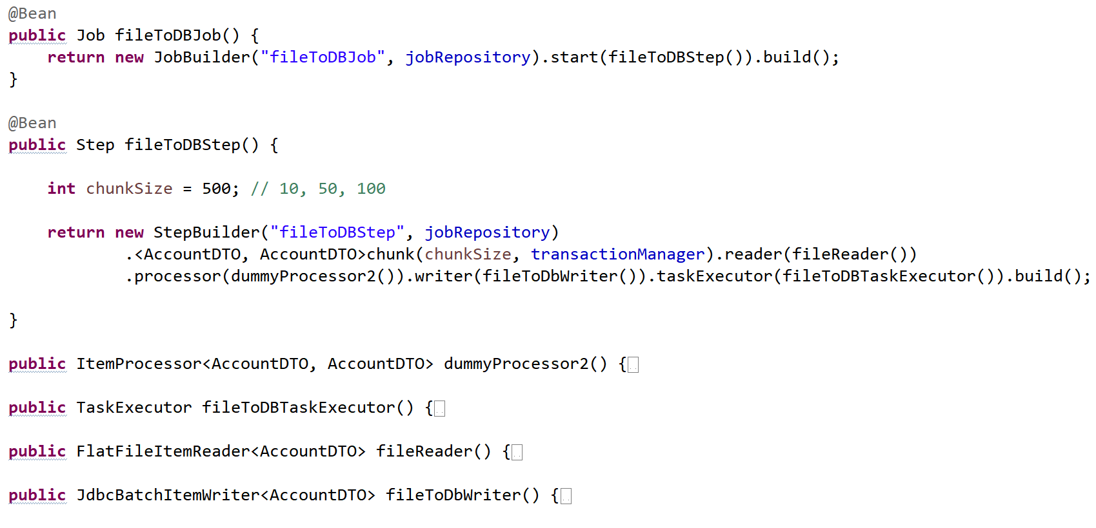
배치 환경 설정 및 적용 순서
Ⅱ. 배치
2.1. 배치 소개
배치 작업 별 Job, Step, Reader, Processor, Writer, TaskExecutor 등을 지정
Batch Job 관련 빈 지정
설명
잡 이름, 레포짓토리, 스텝을 지정해 Job 등록
Reader, Processor, Writer, TaskExecutor을 이용해 Step 등록
1
1
1
2
2
2

Slide 11
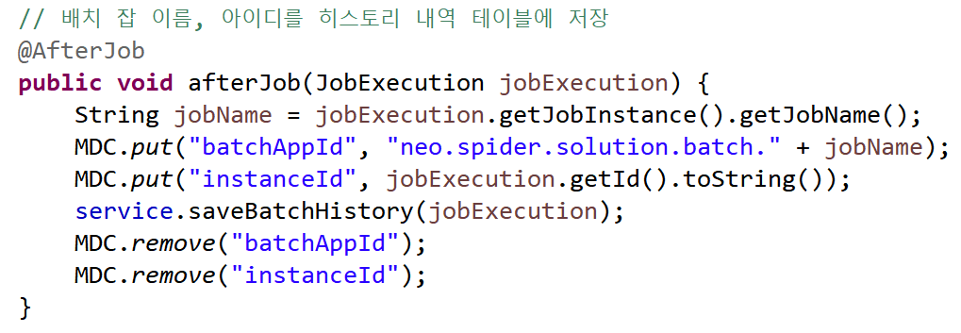
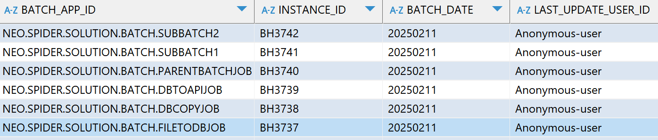
배치 리스너
Ⅱ. 배치
2.1. 배치 소개
배치 리스너를 통해 타 데이터베이스의 Spider 배치 이력 테이블에 잡 아이디를 등록해 배치 수행 이력을 통합함
배치 커스텀 리스너
설명
Job이 완료됐을 시 해당 실행 정보를 이용해 타 데이터베이스의 배치 이력 테이블로 정보를 전달
타겟인 타 데이터베이스 배치 이력 테이블의 컬럼 데이터 형식에 맞춰 데이터 가공 후 적재
1
1
리스너 생성
2
2
배치 이력 통합

Slide 12
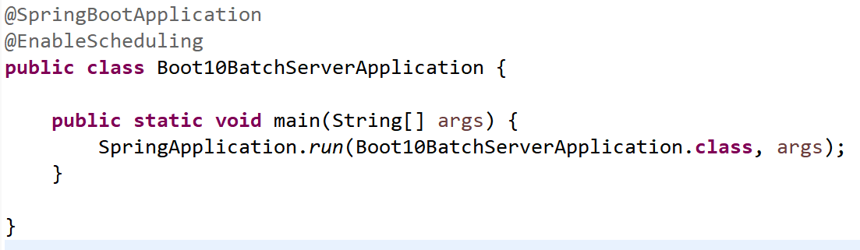
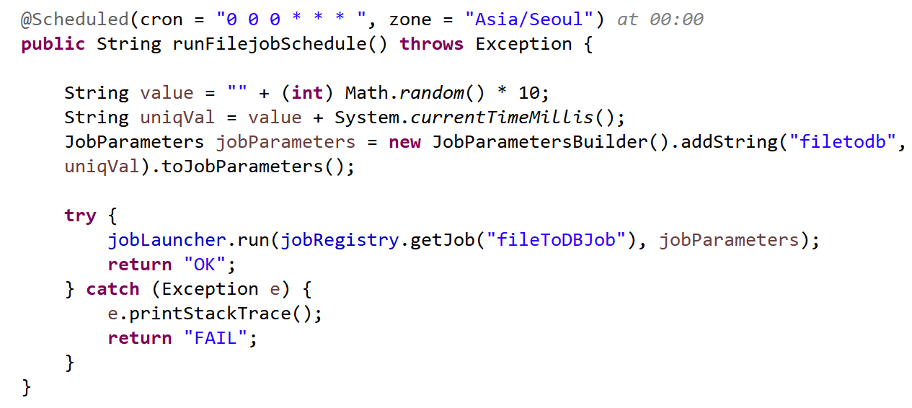
배치 환경 설정 및 적용 순서
Ⅱ. 배치
2.1. 배치 소개
배치 작업을 스케줄러를 통해 매일 자정에 실행되게 하며 크론식을 통해 변경 가능
스케줄러를 이용한 배치 처리
설명
실행 파일에 @EnablingScheduling 어노테이션을 선언해 스케줄링이 가능하게 함
00:00 정각에 배치 작업 스케줄링이 자동 실행되도록 cron식으로 표현했으며 편의에 따라 자유롭게 변경 가능함
1
1
스케줄
어노테이션
2
2
Scheduler

Slide 13
Ⅱ. 배치
개요
배치
배치 모니터링
2.1 배치 소개
2.2 DB TO API
2.3 DB TO DB
2.4 FILE TO DB
2.5 선후행 배치 연결

Slide 14
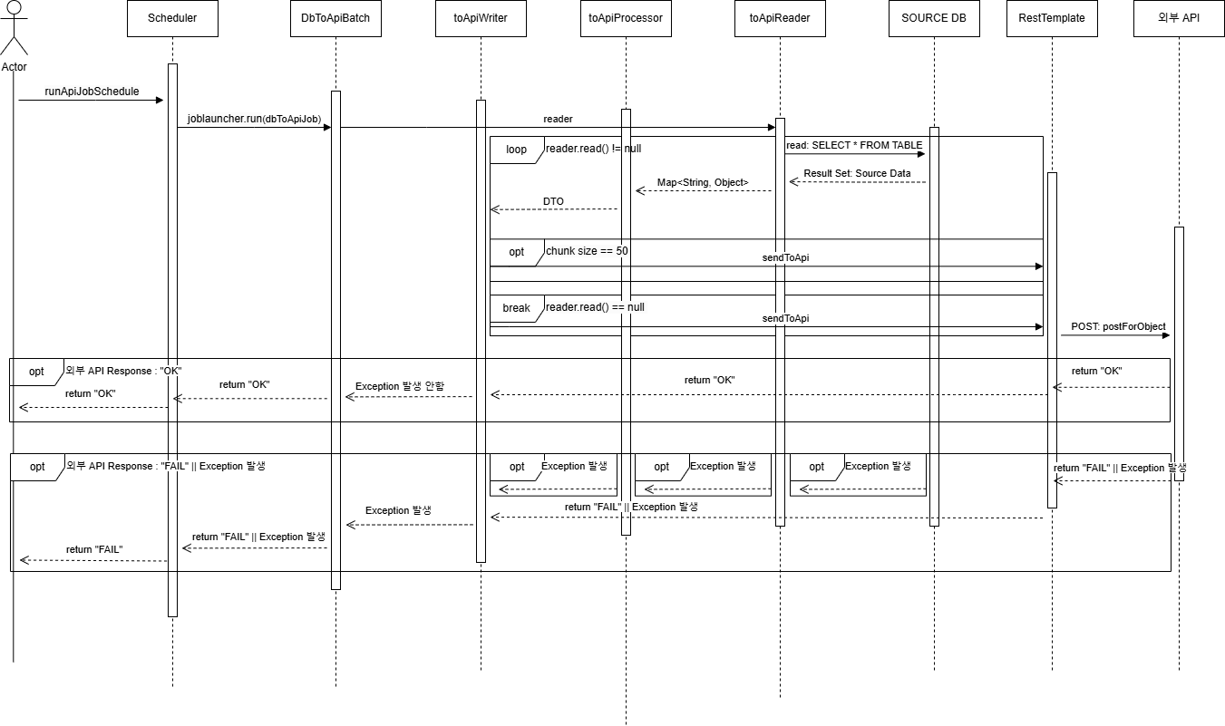
DB TO API
Ⅱ. 배치
2.2. DB TO API
데이터베이스의 정보를 RestTemplate를 이용해 외부 API로 전송
DB TO API 시퀀스 다이어그램
설명
DB TO API Batch 스케줄러 실행
DB TO API JOB 실행
Reader 호출
Source DB로 부터 PageSize만큼 데이터 read
읽어온 데이터 Map형식으로 Processor로 전달
DTO 형식으로 Writer에 전달
Commit Size 50개씩 루프
RestTemplate를 통해 외부 API로 POST 전달
정상 응답 또는 예외 미발생
비정상 응답 또는 에러 발생
1
1
2
3
4
2
5
6
3
4
7
8
5
9
6
10
7
8
9
10

Slide 15
Ⅱ. 배치
개요
배치
배치 모니터링
2.1 배치 소개
2.2 DB TO API
2.3 DB TO DB
2.4 FILE TO DB
2.5 선후행 배치 연결

Slide 16
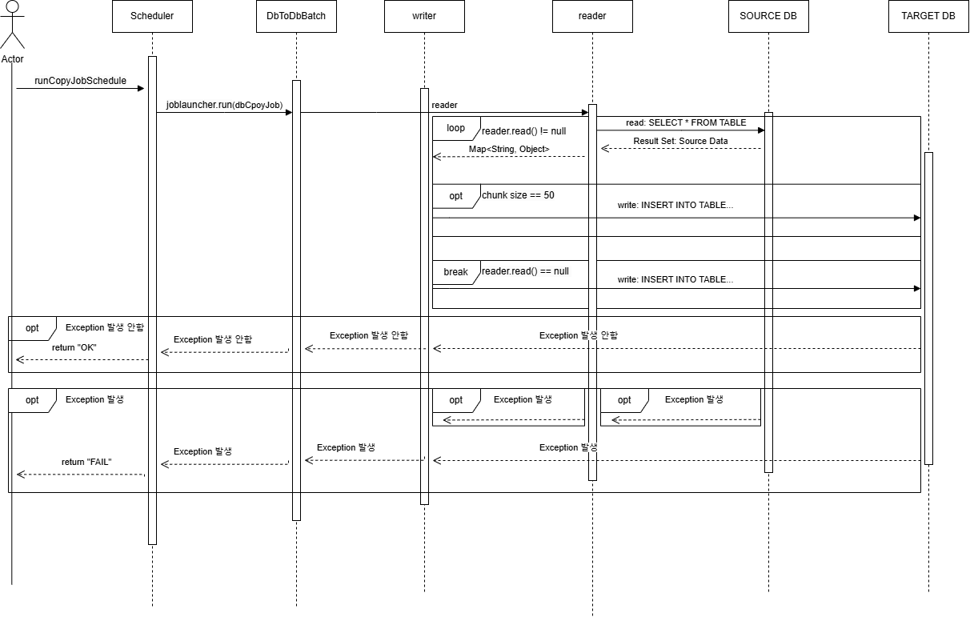
DB TO DB
Ⅱ. 배치
2.3. DB TO DB
데이터베이스의 정보를 다른 데이터베이스로 전송
DB TO DB 시퀀스 다이어그램
설명
DB TO DB Batch 스케줄러 실행
DB TO DB JOB 실행
Reader 호출
Source DB로 부터 PageSize만큼 데이터 read
읽어온 데이터 Map형식으로 Writer로 전달
Target Table 대상 Commit Size 50개씩 루프 Insert
정상 응답 또는 예외 미발생
비정상 응답 또는 에러 발생
1
1
2
3
4
2
5
3
4
6
5
7
6
7
8
8

Slide 17
Ⅱ. 배치
개요
배치
배치 모니터링
2.1 배치 소개
2.2 DB TO API
2.3 DB TO DB
2.4 FILE TO DB
2.5 선후행 배치 연결

Slide 18
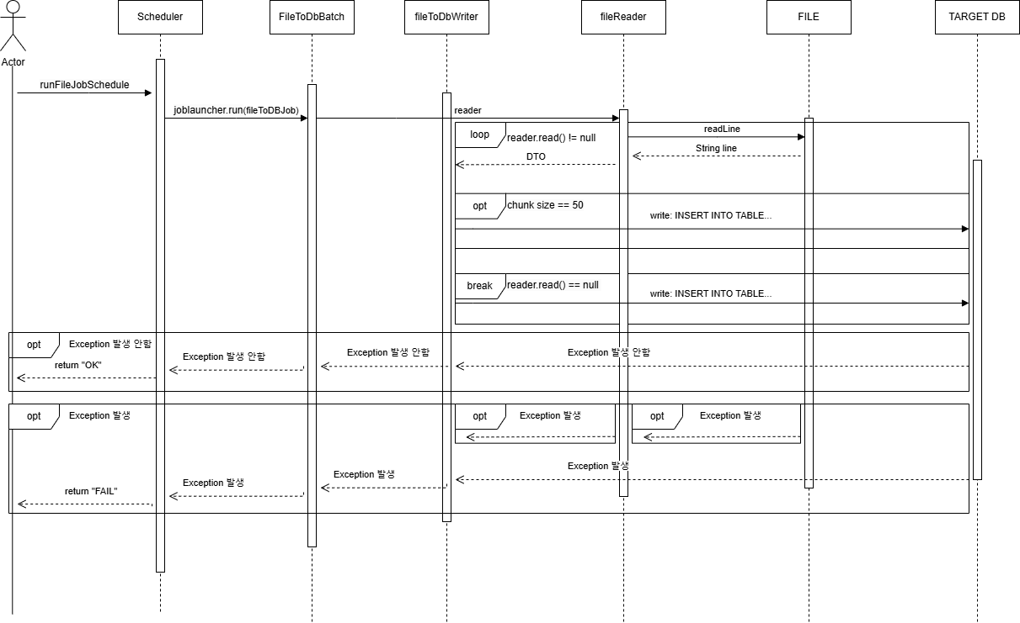
FILE TO DB
Ⅱ. 배치
2.4. FILE TO DB
FILE의 정보를 데이터베이스로 전송
FILE TO DB 시퀀스 다이어그램
설명
FILE TO DB Batch 스케줄러 실행
FILE TO DB JOB 실행
Reader 호출
FILE로 부터 String 데이터 readLine
읽어온 데이터 DTO 형식으로 Writer로 전달
Target Table 대상 Commit Size 50개씩 루프 Insert
정상 응답 또는 예외 미발생
비정상 응답 또는 에러 발생
1
1
2
3
4
2
5
3
4
6
5
7
6
7
8
8

Slide 19
Ⅱ. 배치
개요
배치
배치 모니터링
2.1 배치 소개
2.2 DB TO API
2.3 DB TO DB
2.4 FILE TO DB
2.5 선후행 배치 연결

Slide 20
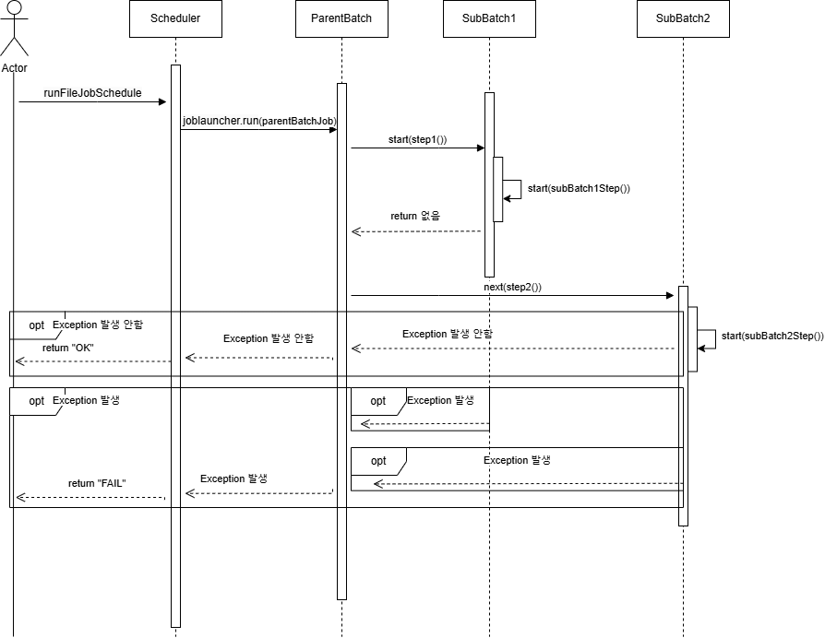
선후행 배치 연결
Ⅱ. 배치
2.5. PARENT
다른 Job을 Step으로 하는 Parent Batch가 하위 SubBatch들을 순서대로 실행시킴
선후행 배치 연결 시퀀스 다이어그램
설명
Parent Batch 스케줄러 실행
PARENT BATCH JOB 실행
Parent의 Step1 실행
SubBatch1의 Step 실행
Parent의 Step2 실행
SubBatch2의 Step 실행
정상 응답 또는 예외 미발생
비정상 응답 또는 에러 발생
1
1
2
2
3
3
4
4
5
6
5
7
6
8
7
8

Slide 21
Ⅲ. 배치 모니터링
개요
배치
배치 모니터링
3.1 배치 모니터링 소개
3.2 JOB 실행 목록
3.3 JOB 실행 상세
3.4 STEP 실행 상세

Slide 22
배치 모니터링 소개
Ⅲ. 배치 모니터링
3.1. 배치 모니터링 소개
스프링 배치를 통해 실행된 작업들에 대한 상태 및 결과를 확인할 수 있는 모니터링 기능 제공
배치 모니터링 주요 에로사항
배치 모니터링 제공
배치 Job 실행 목록, 상세 정보를
확인 가능한 UI 제공
배치 실행
결과 조회
데이터베이스 직접 조회 필요
Spring Batch Admin 기능 지원 종료
사용자가 별도의 등록/연결 없이
배치 상태 및 결과 조회 가능
Spring Cloud Data Flow 사용 시 application 등록/연결 번거로움
특정 배치에 대한 상태 및 결과를 찾기 어려움
다양한 조건 검색 기능 제공

Slide 23
Ⅲ. 배치 모니터링
개요
배치
배치 모니터링
3.1 배치 모니터링 소개
3.2 JOB 실행 목록
3.3 JOB 실행 상세
3.4 STEP 실행 상세

Slide 24
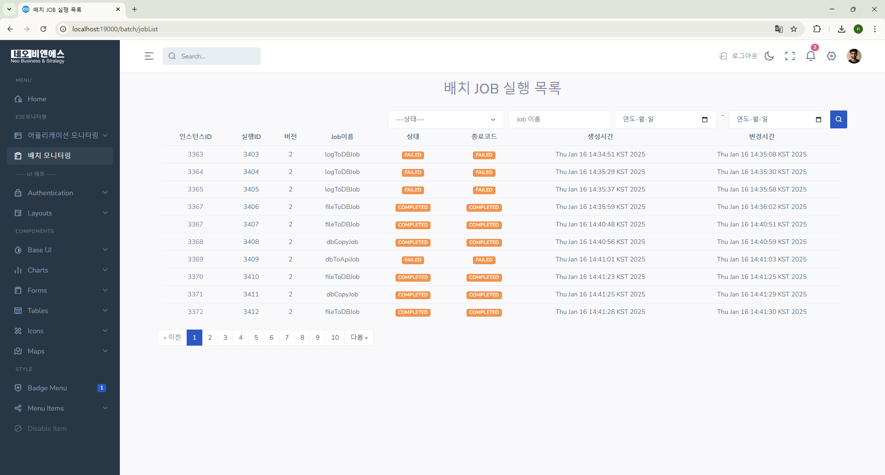
Job 실행 목록 UI
Ⅲ. 배치 모니터링
3.2. Job 실행 목록
배치 실행 정보를 간단하게 확인할 수 있는 Job 실행 이력을 제공하며 배치 상태, Job 이름, 생성 시간을 기준으로 검색 가능
Job 실행 이력 UI
설명
배치 모니터링 클릭 시 배치 JOB 목록 페이지로 이동
인스턴스ID 클릭 시 /batch/jobDetail 페이지로 이동
Job Status, Job Name, createTime 검색
페이지 이동 버튼 10페이지씩 출력, 한 페이지당 10행씩 출력
1
3
2
1
2
3
4
4

Slide 25
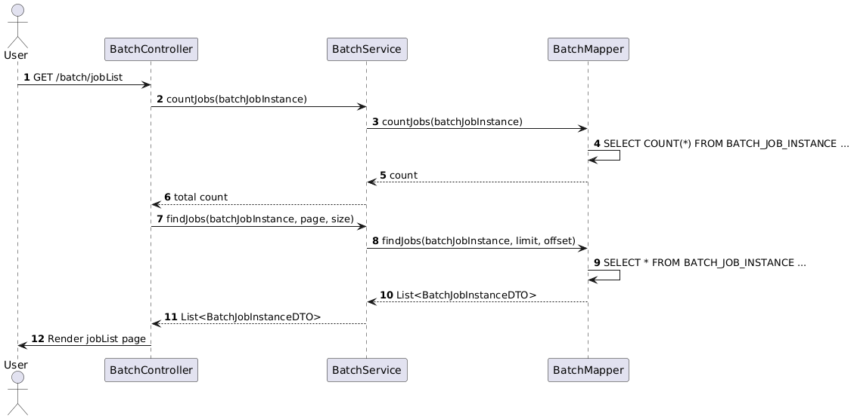
Job 실행 목록 시퀀스 다이어그램
Ⅲ. 배치 모니터링
3.2. Job 실행 목록
시퀀스
다이어그램
/batch/jobList 요청
페이지네이션을 위해 countJobs 메소드 호출
페이지네이션을 위해 countJobs 메소드 호출
batchJobInstance 필드 값과 비교하는 SQL문 실행 SELECT count(j.JOB_INSTANCE_ID) as cnt FROM BATCH_JOB_INSTANCE j, BATCH_JOB_EXECUTION e WHERE j.JOB_INSTANCE_ID = e.JOB_INSTANCE_ID and e.JOB_EXECUTION_ID = ? and j.JOB_NAME like concat(‘%’, ?, '%’) and DATE(CREATE_TIME) between ? and ? and STATUS = ?
조회된 컬럼 개수 반환
전달 받은 데이터 개수를 반환
페이지 처리와 검색 기능을 위한 findJobs 메소드 호출
페이지 처리와 검색 기능을 위한 findJobs 메소드 호출
batchJobInstance 필드 값과 비교하고 limit offset 절을 이용해 원하는 개수만큼 컬럼을 조회하는 SQL문 실행 SELECT * FROM BATCH_JOB_INSTANCE j, BATCH_JOB_EXECUTION e WHERE j.JOB_INSTANCE_ID = e.JOB_INSTANCE_ID and e.JOB_EXECUTION_ID = ? and j.JOB_NAME like concat(‘%’, ?, '%’) and DATE(CREATE_TIME) between ? and ? and STATUS = ? LIMIT ? OFFSET ?
조회된 컬럼을 리스트로 반환
전달 받은 데이터 리스트를 반환
반환된 데이터를 페이지로 렌더링
설명

Slide 26
Ⅲ. 배치 모니터링
개요
배치
배치 모니터링
3.1 배치 모니터링 소개
3.2 JOB 실행 목록
3.3 JOB 실행 상세
3.4 STEP 실행 상세

Slide 27
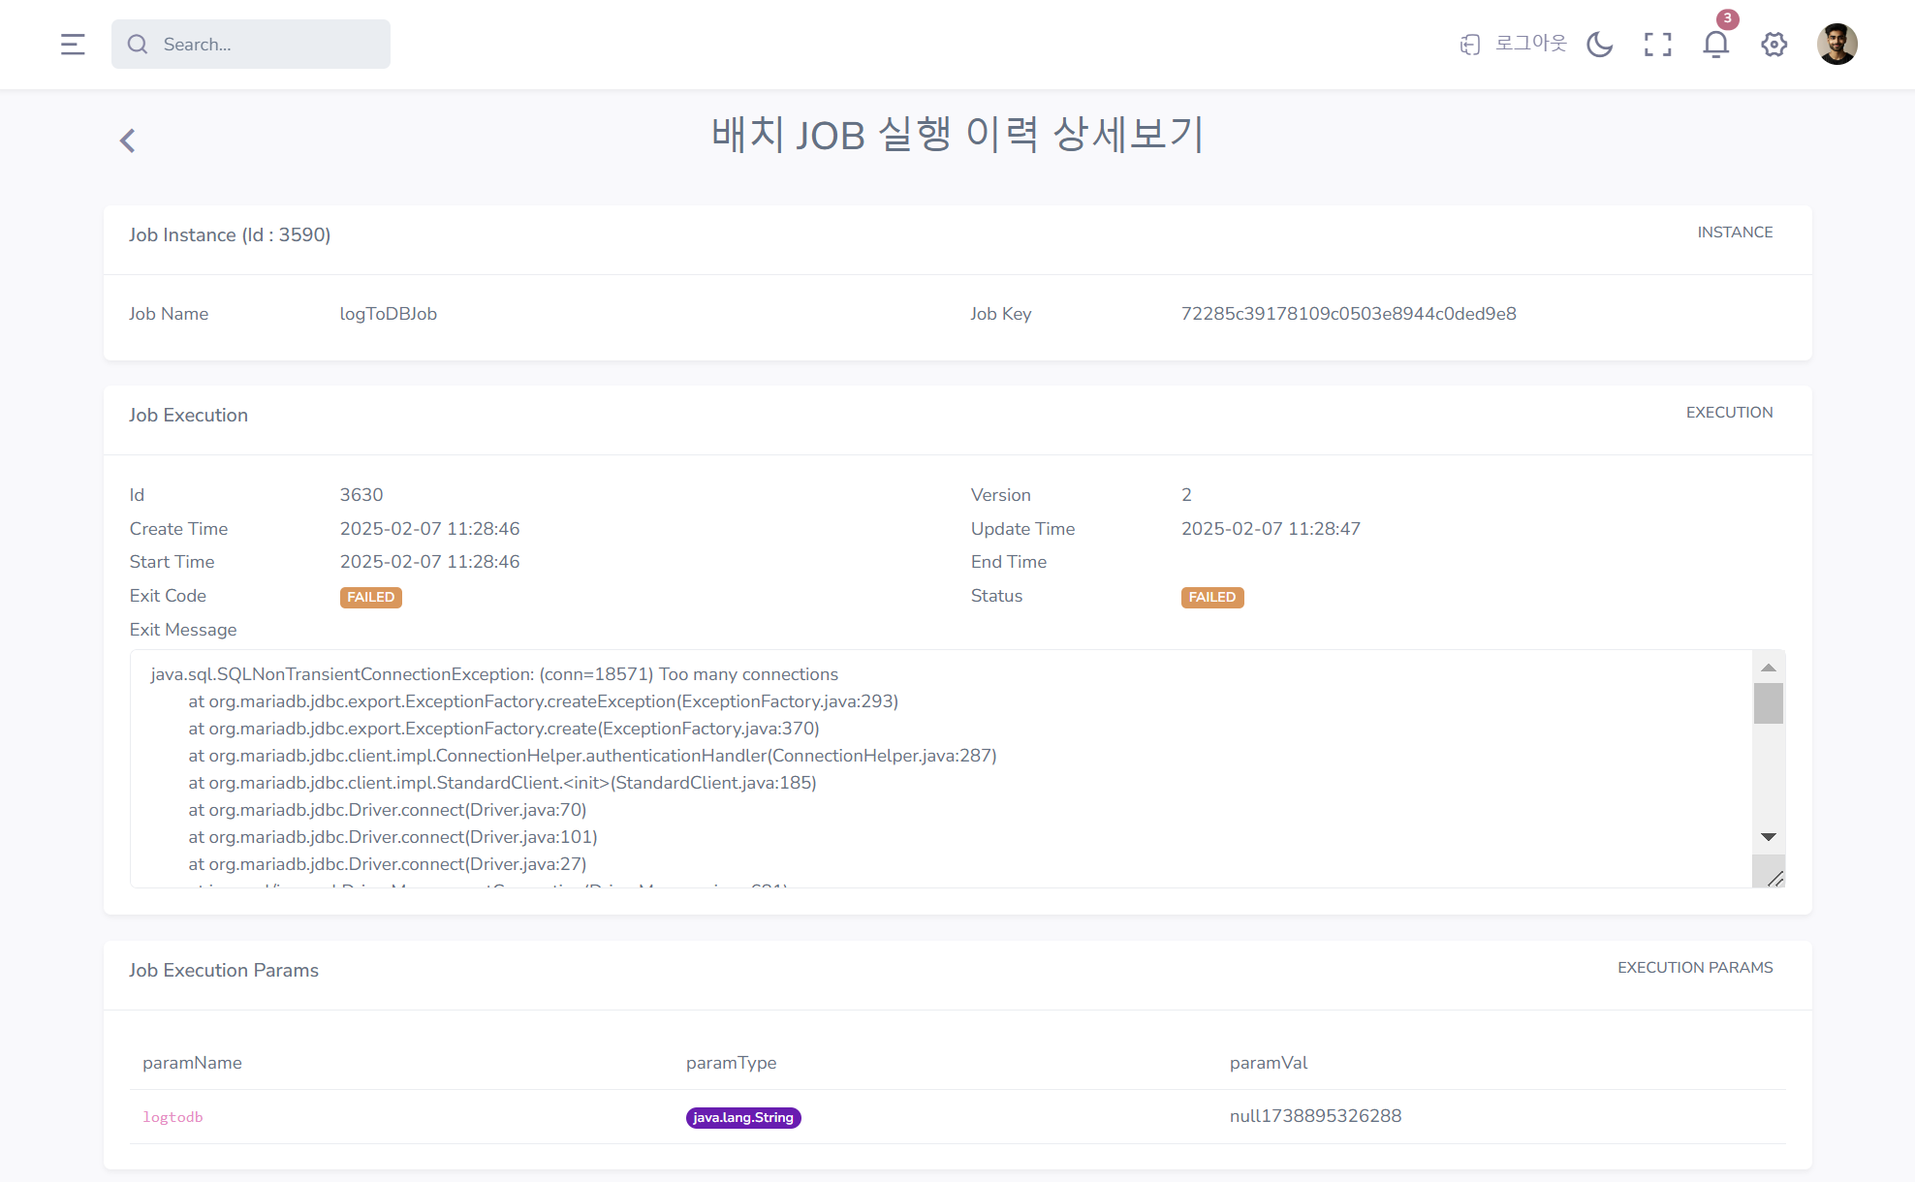
Job 실행 상세 UI
Ⅲ. 배치 모니터링
3.3. Job 실행 상세
Job 실행 목록 페이지에서 인스턴스ID 클릭 시 상세 페이지로 이동하며 상세 페이지에서 Job 인스턴스, 실행, 파라미터, Step 정보를 확인 가능
Job 실행 목록 UI
설명
Job 목록 페이지로 돌아가기
Job 인스턴스 정보
Job 실행 정보
FAILED인 경우 Exception Message 출력
Job 실행 파라미터 정보
1
1
2
2
3
3
4
5
4
5

Slide 28
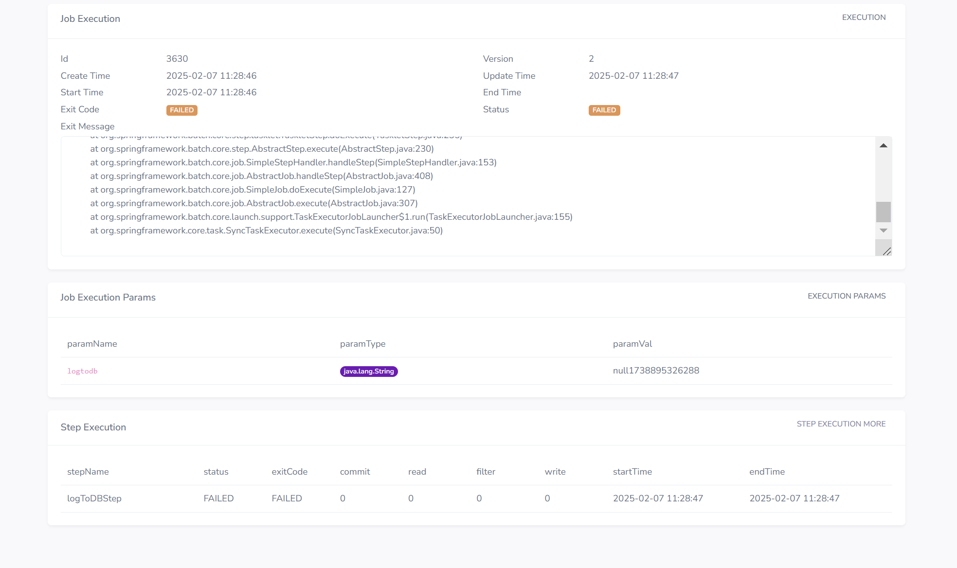
Job 실행 상세 UI
Ⅲ. 배치 모니터링
3.3. Job 실행 상세
표 형식으로 각 Step의 정보를 제공하며 ‘STEP EXECUTION MORE’ 버튼 클릭 시 Step 상세 페이지로 이동
Job 실행 목록 UI
설명
Job에 해당하는 Step들 정보
STEP EXECUTION MORE 버튼 /batch/stepDetail 페이지로 이동
1
2
1
2

Slide 29
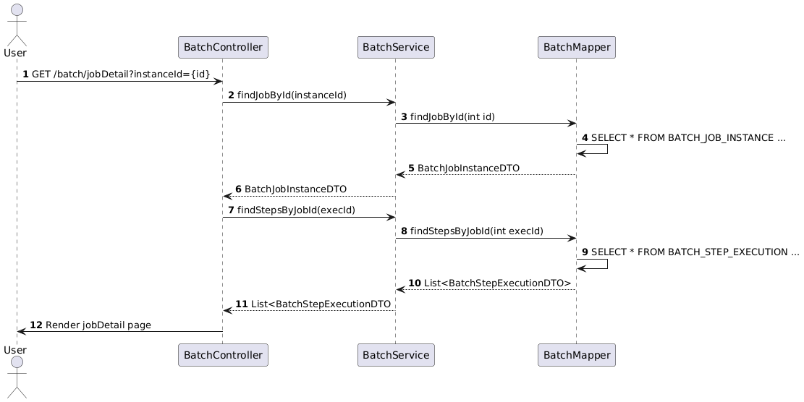
Job 실행 이력 상세 조회 시퀀스 다이어그램
Ⅲ. 배치 모니터링
3.3. Job 실행 상세
시퀀스
다이어그램
jobList 페이지에서 인스턴스 ID 클릭 시 /batch/jobDetail?instanceId={id} 요청
인스턴스 ID에 해당하는 job 조회를 위해 findJobById 메소드 호출
findJobById 메소드 호출
인스턴스 ID로 job 조회하는 SQL문 실행 SELECT * FROM BATCH_JOB_INSTANCE j, BATCH_JOB_EXECUTION e left join BATCH_JOB_EXECUTION_PARAMS p ON e.JOB_EXECUTION_ID = p.JOB_EXECUTION_ID WHERE j.JOB_INSTANCE_ID = e.JOB_INSTANCE_ID and e.JOB_INSTANCE_ID = ? and e.JOB_EXECUTION_ID = ? ORDER BY JOB_INSTANCE_ID desc, e.JOB_EXECUTION_ID desc
조회된 결과를 BatchJobInstanceDTO에 매핑하여 반환
BatchJobInstanceDTO 반환
조회된 execution ID에 해당하는 step 조회를 위해 findStepsByJobId 메소드 호출
findStepsByJobId 메소드 호출
execution ID로 step 조회하는 SQL문 실행 SELECT * FROM BATCH_STEP_EXECUTION s WHERE s.JOB_EXECUTION_ID = ?
BatchStepExecutionDTO를 리스트로 반환
전달 받은 리스트를 반환
반환된 데이터를 페이지로 렌더링
설명

Slide 30
Ⅲ. 배치 모니터링
개요
배치
배치 모니터링
3.1 배치 모니터링 소개
3.2 JOB 실행 목록
3.3 JOB 실행 상세
3.4 STEP 실행 상세

Slide 31
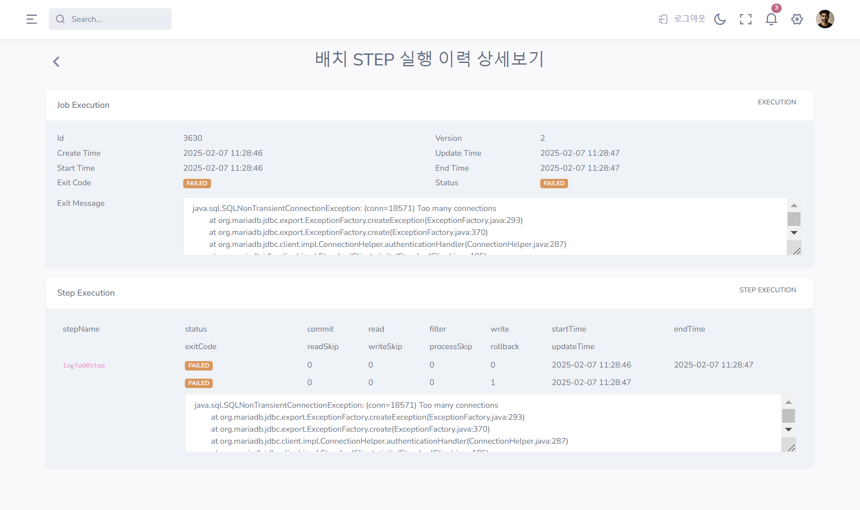
Step 실행 상세 UI
Ⅲ. 배치 모니터링
3.4. Step 실행 상세
하나의 Job 실행에 대한 Step들의 상세 정보를 제공
Step 실행 상세 UI
설명
Job 상세 페이지로 돌아가기
Job 실행 정보
FAILED인 경우 Exception Message 출력
Step 실행 정보
FAILED인 경우 Exception Message 출력
1
1
2
2
3
3
4
5
4
5

Slide 32
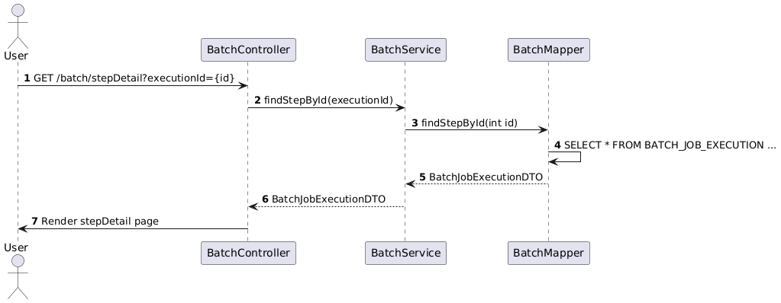
Step 실행 상세 시퀀스 다이어그램
Ⅲ. 배치 모니터링
3.4. Step 실행 상세
시퀀스
다이어그램
jobDetail 페이지에서 STEP EXECUTION MORE 클릭 시 /batch/stepDetail?executionId={id} 요청
실행 ID에 해당하는 step 조회를 위해 findStepByID 메소드 실행
findStepByID 메소드 실행
execution ID에 해당하는 job과 step을 조회 SELECT * FROM BATCH_JOB_INSTANCE j, BATCH_JOB_EXECUTION e LEFT JOIN BATCH_STEP_EXECUTION s ON e.JOB_EXECUTION_ID = s.JOB_EXECUTION_ID WHERE j.JOB_INSTANCE_ID = e.JOB_INSTANCE_ID and e.JOB_EXECUTION_ID = ?
조회된 결과를 BatchJobExecutionDTO에 매핑하여 반환
BatchJobExecutionDTO 반환
반환된 데이터를 페이지로 렌더링
설명

Slide 33
감사합니다

